Slide 1
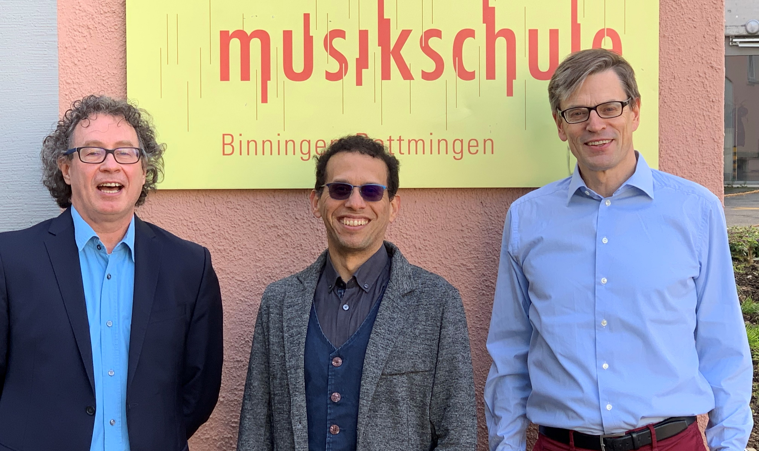
Der Vorstand begrüsst Sie herzlich zur heutigen Mitgliederversammlung
Notes:
https://www.youtube.com/watch?v=7jAHGWuEeKE
4’00 – 5’44

Slide 2
Tagesordnung
Begrüssung
Jahresbericht 2021
Jahresrechnung 2021
Statutenänderung: Ersatz Revisionsstelle durch direkte Kontrolle durch die Mitgliederversammlung
Dechargeerteilung an den Vorstand
Mitgliederbeiträge 2022
Jahresprogramm 2022
Verschiedenes

Slide 3
2. Jahresbericht 2021
Übergabe des alten an den neuen Vorstand
  Finanzen
  Website
  Email
  Unterlagen
4 zusätzliche zahlende Mitglieder (+ 20%)
Erarbeitung der Schwerpunkte des Vereins in 2022 in Abstimmung mit der Musikschulleitung
Förderung von 2 Projekten
  Lunas Zauberflöte – November 2021 (400 Fr.)
  Tanzaufführung – Januar 2022 (1000 Fr.)

Slide 4
3. Jahresrechnung 2021: Jahresergebnis

Slide 5
3. Jahresrechnung 2021: Bilanz per 31.12.

Slide 6
4. Statutenänderung
Ersatz Revisionsstelle durch direkte Kontrolle durch die Mitgliederversammlung
In 2021 gab es weniger als 30 Buchungen insgesamt, davon nur 2 Ausgaben. Auch in den Vorjahren war die Buchhaltung stets vergleichbar übersichtlich.
Die Ausgaben des Vereins, die weitgehend über die Musikschule laufen, und der Finanzrahmen insgesamt sind sehr überschaubar und transparent.
Vor diesem Hintergrund erscheint der Einsatz einer Revisionsstelle nicht erforderlich. Daher wird eine Statutenänderung vorgeschlagen, gemäss derer der Jahresabschluss nach vorheriger Zusendung durch die Mitgliederversammlung überprüft wird.

Slide 7
4. Statutenänderung: Vorschlag
Organisation
§ 9 Organe des Vereins sind:
- die Mitgliederversammlung
- der Vorstand
- die Revisionsstelle
Revisionsstelle Prüfung des Jahresabschlusses
§ 19 Die Revisionsstelle besteht aus zwei Revisoren, die keine Mitglieder sein müssen. Sie prüft die Vereinsrechnung und gibt ihren Bericht an die Mitgliederversammlung ab.
Die Prüfung des Jahresabschlusses wird durch die Mitgliederversammlung durchgeführt. Der Vorstand hat den Mitgliedern mindestens 3 Tage vor der Mitgliederversammlung den Jahresabschluss zuzusenden und diesen während der Mitgliederversammlung zu erläutern.

Slide 8
4. Statutenänderung: Vorschlag
§ 11 Der Mitgliederversammlung stehen die nachstehenden Geschäfte zur Beschlussfassung zu:
a) die Wahl der Vorstandsmitglieder und des Präsidenten/der Präsidentin
b) die Wahl der Revisionsstelle
cb) die Genehmigung des Jahresberichtes und der Jahresrechnung sowie die Entlastung des Vorstandes
dc) die Festsetzung der jährlichen Mitgliederbeiträge
ed) die Änderung der Statuten
fe) Geschäfte, die der Mitgliederversammlung vom Vorstand zur Beschlussfassung vorgelegt werden
gf) Anträge, die von Mitgliedern dem Vorstand zuhanden der ordentlichen Mitgliederversammlung schriftlich eingereicht werden
hg) Auflösung des Vereins

Slide 9
4. Statutenänderung
§ 20 Statutenänderungen können von der Mitgliederversammlung nur mit einem Mehr von zwei Dritteln der anwesenden Stimmen beschlossen werden.
--- Abstimmung ---

Slide 10
5. Dechargeerteilung an den Vorstand
Jahresbericht 2021, Jahresrechnung und Entlastung des Vorstands
--- Abstimmung ---

Slide 11
6. Mitgliederbeiträge 2022
Wir schlagen vor, die Mitgliederbeiträge unverändert zu lassen:
Einfaches Mitglied: 40 Franken
Familienmitglied: 80 Franken
Firma/Institution: 250 Franken
Gönnermitglied: 500 Franken
--- Abstimmung ---

Slide 12


7. Jahresprogramm 2022: Kommunikation

Slide 13
7. Jahresprogramm 2022: Kommunikation
Kommunikationsziele
  frischer und moderner Auftritt
  Förderverein mit mehr Leben füllen
  intensiver Austausch mit Musikschule und Eltern
  stärker in die „Breite“ gehen

Slide 14
7. Jahresprogramm 2022: Kommunikation
Kommunikationsmassnahmen
  Werbung neuer Mitglieder für den Förderverein
  Überarbeitung der Homepage und Flyer
  Kooperation mit Sponsoren / Stiftungen
  Präsenz an Veranstaltungen der Musikschule
  PR / Medien
  Elternforum

Slide 15
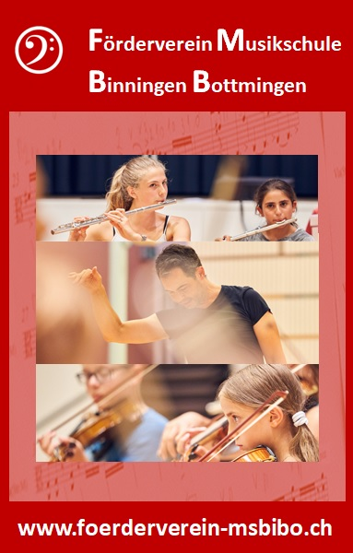
7. Jahresprogramm 2022: Kommunikation
Kommunikationsinstrumente
Werbeflyer:
  Informationen über
  den Förderverein
  Mitgliedsantrag

Slide 16

7. Jahresprogramm 2022: Kommunikation
Kommunikationsinstrumente
  Pop-up Banner

Slide 17

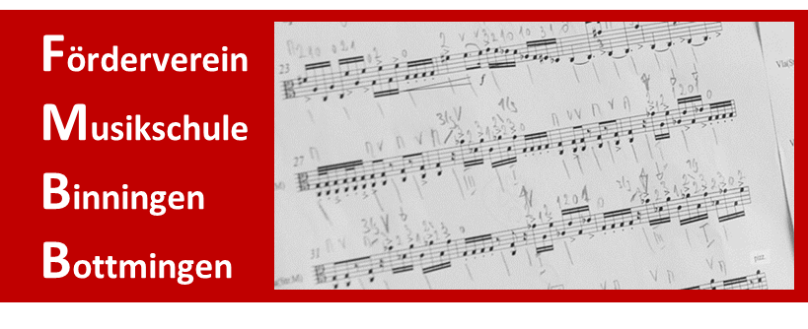
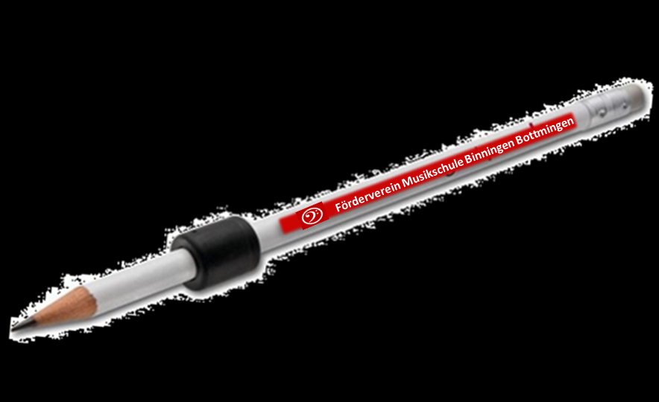


7. Jahresprogramm 2022: Kommunikation
Kommunikationsinstrumente
Werbeartikel:
  Magnethalter mit Stift
  Notenmappe

Slide 18
7. Jahresprogramm 2022
Elternforum
Plattform für gegenseitige Kommunikation zwischen Musikschule und Eltern
  Eltern einbinden
  Musikschule bekommt Unterstützung und Ideen für ihre Arbeit
    Gedankenaustausch über Themen, die für die Musikschuleltern und die Musikschulkinder relevant sind

Slide 19
7. Jahresprogramm 2022
Elternforum
Pläne für 2022
24. Mai (?): Musik & Nachhaltigkeit
November: Psychologischer Vortrag? Wie motiviere ich mein Kind zum Üben?
    Ideen und Mitarbeit der Mitglieder des Fördervereins sind willkommen!
    Der Elternbeirat wird vermutlich auch mitmachen.

Slide 20
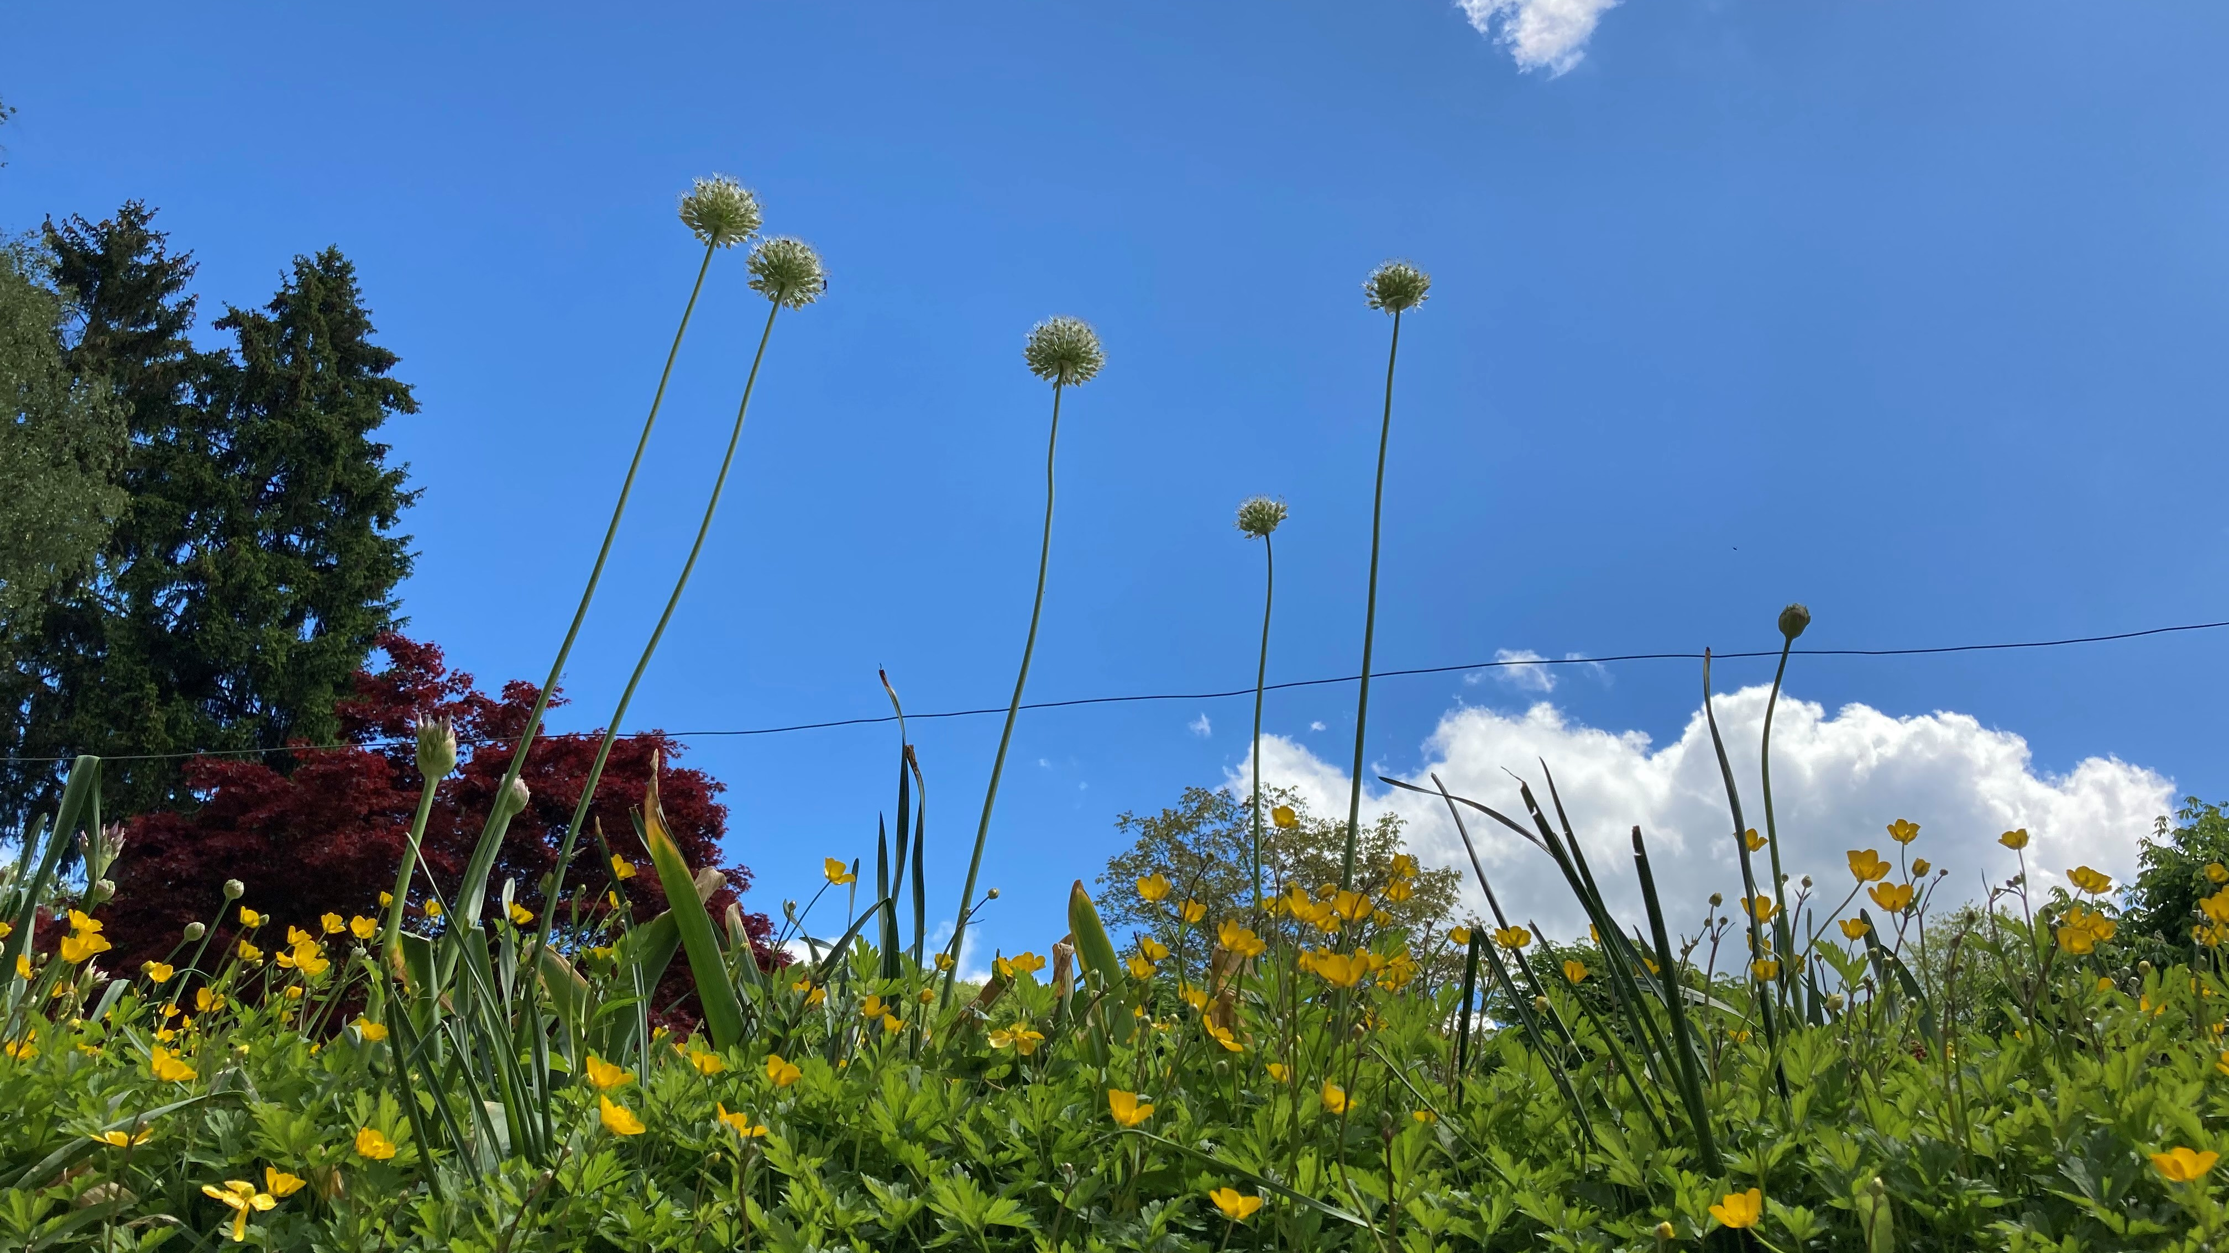
7. Jahresprogramm 2022
Projekt Musik und Nachhaltigkeit
20

Slide 21
Input
Klang findet man ursprünglich in der Natur
21

Slide 22
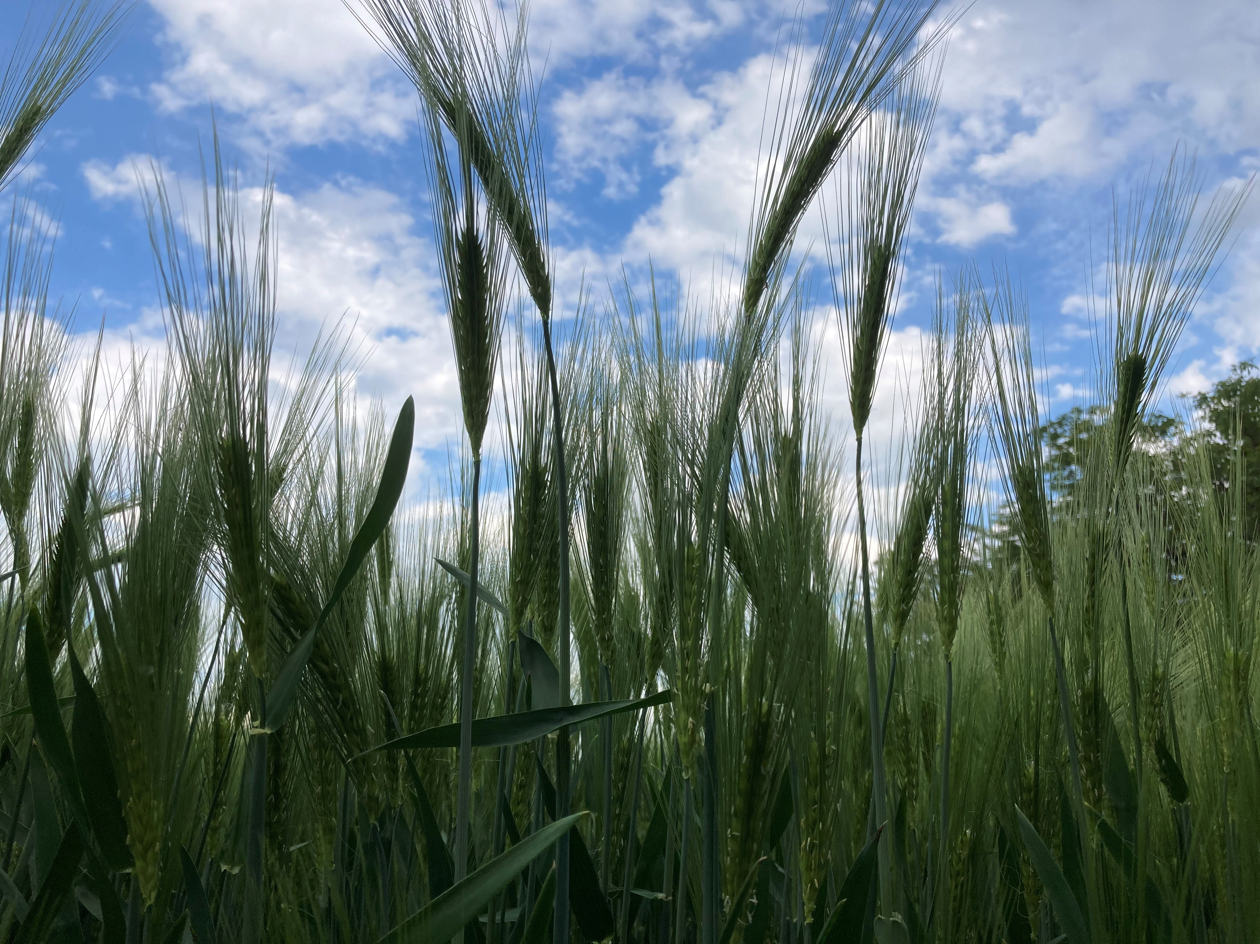
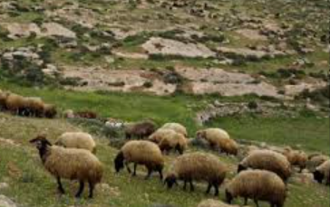
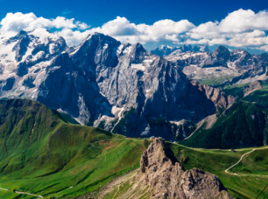
Inspirationen
Ludwig van Beethoven –
6. Sinfonie (Pastorale)
Antonio Vivaldi – Vier Jahreszeit
Richard Strauss - Alpensinfonie
22

Slide 23
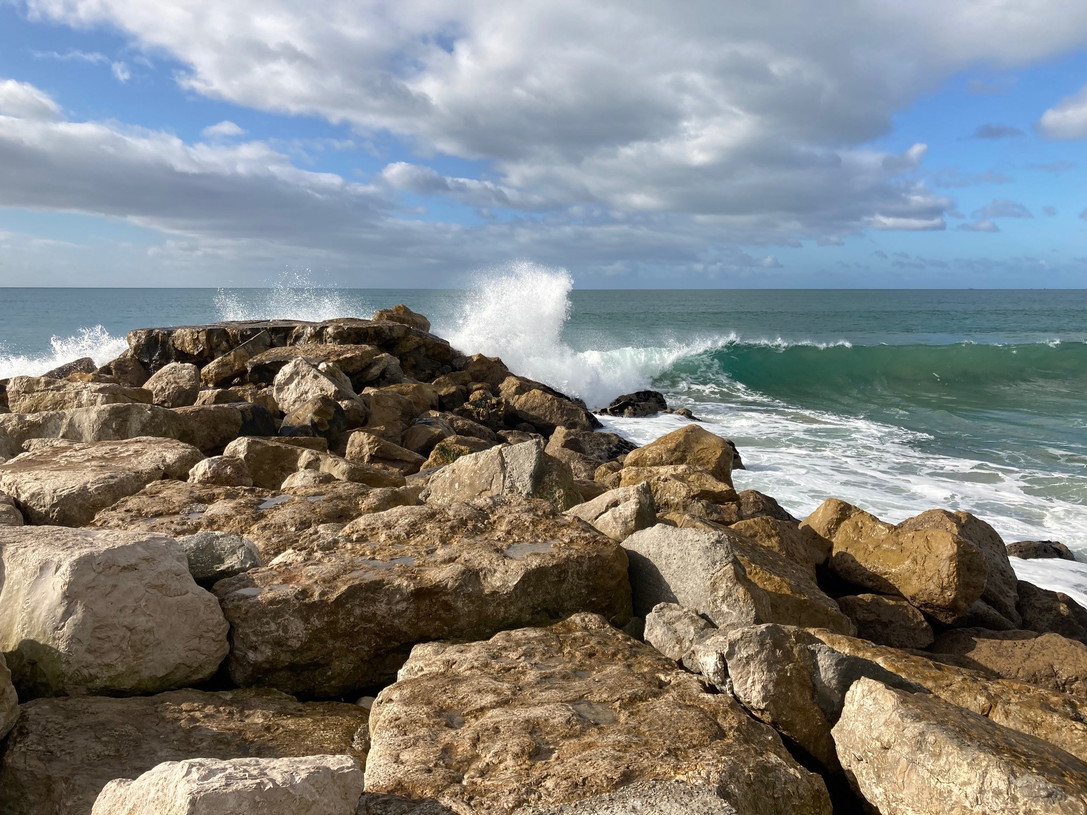
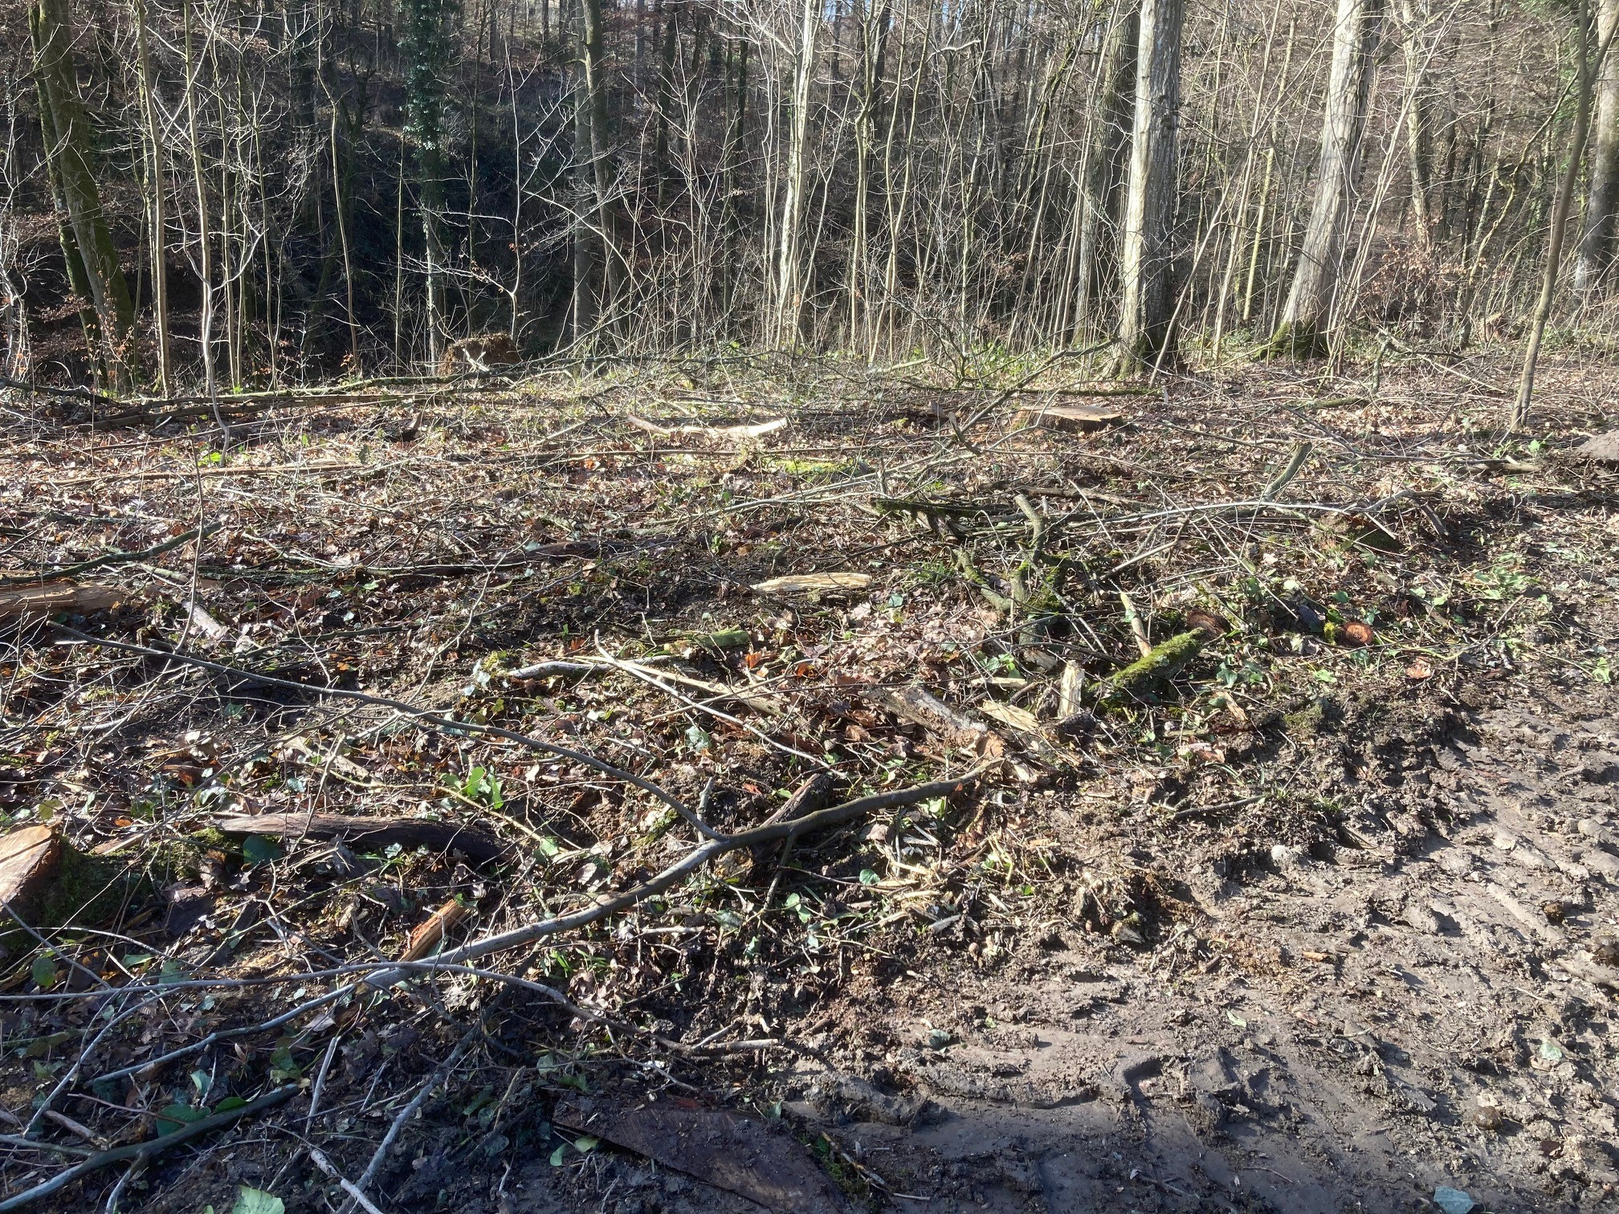







Der Quelle der Inspiration Sorge tragen
23

Slide 24
Sensibilisieren
Ebenholz: Woher kommt es?
Kupfer – Messing: Wie wird ein Musikinstrument hergestellt?
Holzinstrumente z.B. Geige
Blasinstrumente z.B. Saxophon
24

Slide 25
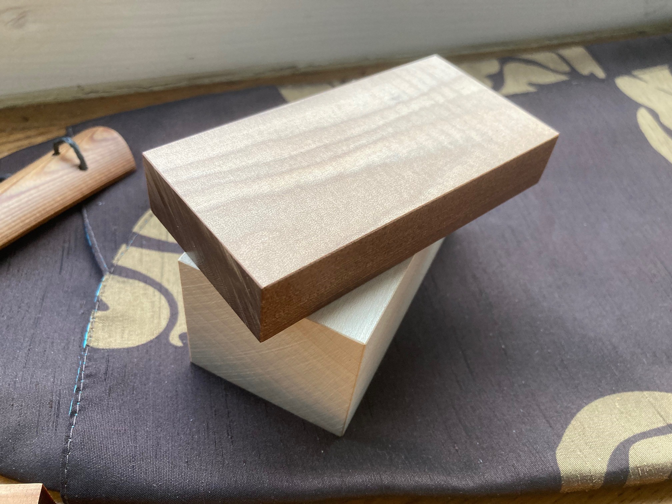
Forschung
Ebenholz: wo gibt es das noch?
Swiss wood Solutions
25

Slide 26
Naturnah arbeiten
Kupfer – Messing
Instrumente herstellen und pflegen
26

Slide 27
Werkstattbesuche
Werkstätten:
Geigenwerkstatt (Dangel und Reber) - Basel
https://www.dangelviolins.com/index.php
Blasintrument (Inderbinen) – Aargau
https://www.inderbinen.com/de/
27

Slide 28
Elternforum
Musik und Nachhaltigkeit
Mai 2022
28

Slide 29
Nachhaltige Musik
Umgang mit Musikinstrumenten
Umgang mit Stimmbändern
Umgang mit Natur
29

Slide 30
8. Verschiedenes
Erinnerung an die Beiträge 2022 (& 2021)

Slide 31
Wir danken Ihnen für Ihre Unterstützung und die Teilnahme an der Mitgliederversammlung.
Bleiben Sie alle gesund!
Notes:
https://www.youtube.com/watch?v=hgS8A96neUw
1’31
6’20 – 9’45
13’55
- 17’02
51’34- 54’30

